Slide 1
Dějiny mezinárodních vztahů
Dekolonizace – rozpad koloniálních impérií po druhé světové válce

Slide 2
Dekolonizace – základní vymezení
Dekolonizace je termín označující odchod koloniálních velmocí z jednotlivých kontinentů, během něhož dochází k transformaci kolonií na politicky svrchované státy. Může k ní dojít v důsledku boje podmaněného a poraženého národa za svobodu, nebo v důsledku úpadku koloniálních metropolí, které nejsou schopny spravovat obrovský kapitál a území, která nashromáždily. Případně k ní také dochází v důsledku tlaku zvenčí.
Rozlišujeme tři hlavní vlny dekolonizace:
1. Počátek první vlny dekolonizace představuje americká válka za nezávislost probíhající v letech 1775–1783, která se stala příkladem pro kolonie evropských zemí (zejména Španělska) v Latinské Americe v první čtvrtině 19. století.
2. Druhá vlna dekolonizace spadá do období 20. a 30. let 20. století. Kroky k nezávislosti byly tehdy učiněny v zemích jako Egypt, Sýrie, Irák nebo Filipíny, jakkoliv k vyhlášení samostatnosti došlo v některých případech až po skončení druhé světové války.
3. Třetí vlna dekolonizace začala po skončení druhé světové války a za její definitivní tečku bývá často považován návrat Hong Kongu Číně v roce 1997.

Slide 3
Vyhlášení nezávislosti USA v červenci 1776

Slide 4
Španělské kolonie v Americe ve stavu k roku 1808

Slide 5
Vyhlášení nezávislosti Chile 18. února 1818

Slide 6
Slavnostní ceremoniál předání Hong Kongu z britské správy pod správu Číny roku 1997

Slide 7
Faktory ovlivňující proces dekolonizace po druhé světové válce
1. Hospodářské a vojenské vyčerpání evropských velmocí v důsledku druhé světové války.
2. Japonská politika a počáteční vojenské úspěchy za druhé světové války představovaly významný impulz pro různá hnutí za nezávislost v oblasti Asie.
3. Vznik a rostoucí aktivita místních elit na území jednotlivých kolonií.
4. Působení souboru mezinárodních faktorů, především zakotvení práva na sebeurčení v Chartě OSN, dále podpora procesu dekolonizace ze strany obou supervelmocí USA a SSSR i nově nezávislých států. Situaci ovlivňovala i probíhající studená válka.
5. Pokles významu kolonií pro ekonomický rozvoj evropských států a pro jejich mezinárodní pozici. Kolonie se tak stávají do určité míry spíš přítěží.

Slide 8
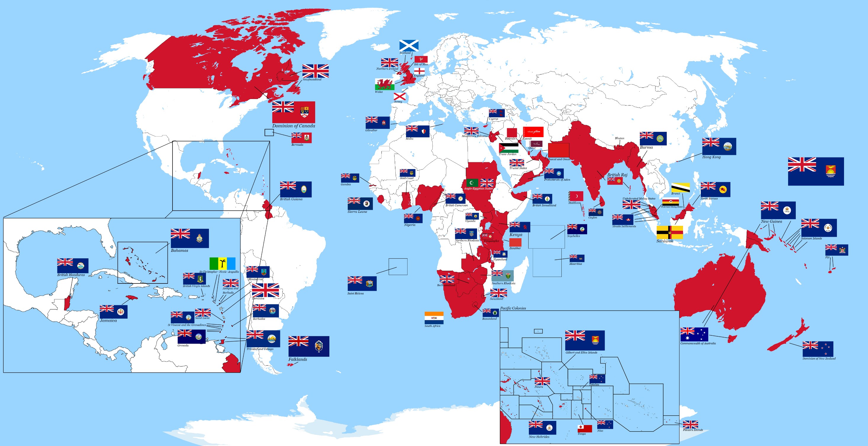
Britské impérium bylo největší říší v historii lidstva

Slide 9
Nezávislost Indonésie a její významná role v dalším procesu dekolonizace
Už v době japonské kapitulace roku 1945 zde existovala silná nacionalistická organizace Putera v čele se Sukarnem. V srpnu 1945 došlo k vyhlášení nezávislosti, ale trvalému převzetí moci zabránil příjezd britských a později nizozemských vojenských jednotek.
Snaha Nizozemí o obnovení koloniální správy narazila na násilný odpor. Nizozemci poté projevili ochotu poskytnout nezávislost ostrovům Sumatře, Jávě a Maduře pod podmínkou, že nová Indonéská republika zůstane součástí Nizozemsko-indonéské unie a Spojených států indonéských.
Nacionalisté nabídku odmítli a nizozemská vláda se v polovině roku 1947 rozhodla pro vojenské řešení.
Došlo k vleklému konfliktu vyznačujícímu se značnou brutalitou a velkým počtem obětí. Přes vojenské úspěchy (včetně zatčení Sukarna) se Nizozemí ocitlo v naprosté mezinárodní izolaci a pod tlakem OSN a USA bylo nuceno zasednout k jednacímu stolu.
Haagská konference roku 1949 rozhodla o vzniku Spojených států indonéských v personální unii s Nizozemím. Nizozemci museli opustit území nového státu.
Roku 1956 vystoupila Indonésie z personální unie. V roce 1962 si na Nizozemí vynutila připojení západní Nové Guineje a po zhroucení autoritativního režimu v Portugalsku anektovala Indonésie v roce 1976 také Východní Timor.
Sukarnova Indonésie byla jedním z hlavních vůdců Hnutí nezúčastněných a podporovatelů různých hnutí za nezávislost ve třetím světě.

Slide 10
Rozloha nizozemské koloniální říše v porovnání s Evropou

Slide 11
Sukarno (1901–1970) byl indonéským prezidentem v letech 1945–1967

Slide 12
Nizozemští vojáci v Indonésii, 1947

Slide 13
Nezávislost Indie a Pákistánu I
Velká Británie byla jako první z evropských velmocí ochotná poskytnout svým koloniím nezávislost, včetně britského odchodu z Indie.
V Indii působil od roku 1885 Indický národní kongres (INC), který se postupně stal hlavní politickou silou požadující autonomii a posléze nezávislost. Vlivem Gándhího zde existoval důležitý prvek politiky pasivní rezistence, který získal na významu v období mezi světovými válkami. Politickým vůdcem hnutí za nezávislost se stal Džaváharlál Néhrú.
V průběhu druhé světové války se INC snažil tento proces urychlit. Chtěl přitom využít chtěl obtížnou vojenskou situaci Británie a požadoval okamžitý odchod Britů z Indie.
Británie reagovala uvězněním vedení INC a potlačením projevů nespokojenosti. Tehdejší britský premiér Winston Churchill chtěl udržet britskou vládu nad Indií.
Vedle indického hnutí za nezávislost představoval rostoucí problém také nárůst muslimského nacionalismu a požadavky jeho hlavního reprezentanta – Muslimské ligy. Ta chtěla autonomii a odmítala jakoukoliv formu federace jakožto budoucího státoprávního uspořádání Indie. Tyto požadavky byly INC odmítány a rostlo tak napětí mezi muslimskou a hinduistickou komunitou. Toto vedlo ke stupňujícím se konfliktům a otevřenému propuknutí násilí (např. masakr v Kalkatě v srpnu 1946)

Slide 14
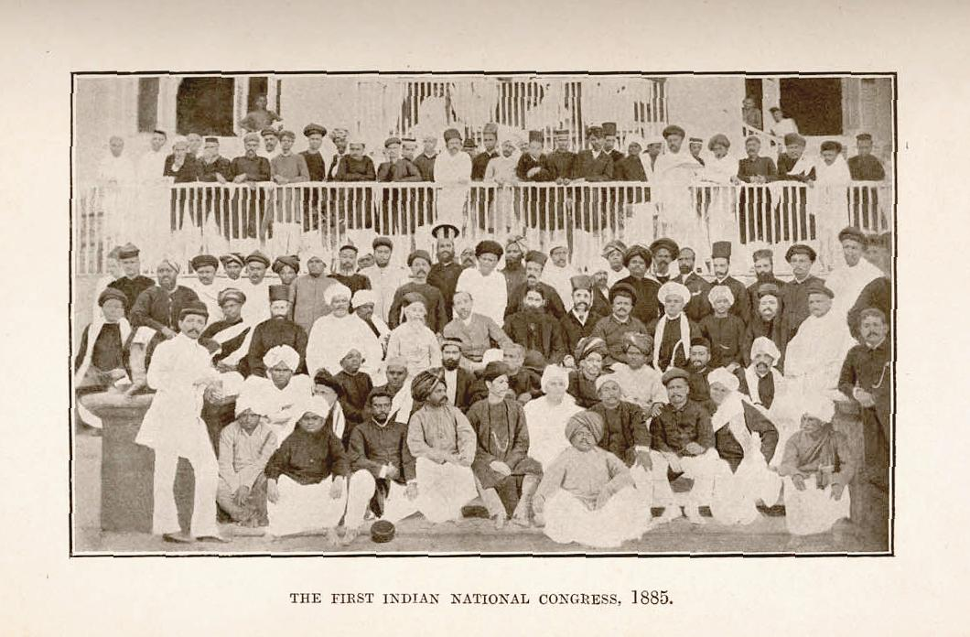
První zasedání INC v Bombaji roku 1885

Slide 15
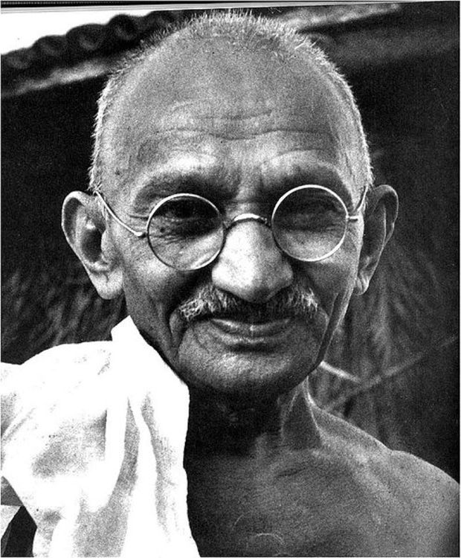
Mahátma Gándhí (1869–1948)

Slide 16
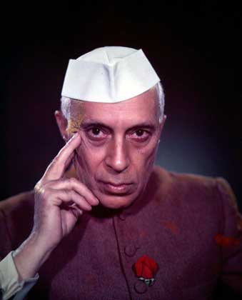
Džaváharlál Néhrú (1889–1964) byl v letech 1947–1964 prvním indickým ministerským předsedou

Slide 17
Nezávislost Indie a Pákistánu II
Po nástupu labouristické vlády v Británii v čele s C. Attleem roku 1945 došlo ke změně britské pozice. Vláda nebyla nakloněna rostoucím nákladům na udržování Britského impéria (včetně Indie) a eskalace konfliktu mezi muslimy a hinduisty ji vedly ke snaze situaci co nejrychleji vyřešit.
V únoru 1947 premiér Attlee oznámil, že Británie ukončí svou správu v Indii nejpozději do následujícího roku. Toto prohlášení však situaci nezklidnilo a naopak vedlo k další vlně násilností.
Britové se snažili o dosažení co nejrychlejšího termínu předání moci. Nový britský místokrál lord Mountbatten došel k závěru, že jediným řešením je rozdělení země.
Mountbattenova iniciativa urychlila dohodu mezi zástupci Indického národního kongresu a Muslimské ligy o rozdělení země. Britský parlament pak schválil zákon o nezávislosti Indie, který nabyl účinnosti o půlnoci ze 14. na 15. srpen 1947. Vznikla dvě nezávislá dominia Indie a Pákistán, de facto nezávislé státy. Britský král Jiří VI. zůstal jen formálně hlavou státu, ale už neměl titul císaře indického.
Proces předání moci proběhl klidně, ale krátce poté vypukly krvavé nepokoje a masakry napříč Indií i Pákistánem. Ty měly za následek snad až milión mrtvých a 10 miliónů uprchlíků, Sám Gándhí byl 30. ledna 1948 zavražděn radikálním hinduistou nespokojeným s Gándhího benevolentním přístupem k muslimům. Krizovou situaci ukončil teprve návrat lorda Mountbattena, který zprostředkoval jednání mezi znepřátelenými stranami.
Roku 1949 byla přijata indická ústava a 1950 se Indie stala republikou. Pákistán zůstal rozdělen na dvě části – východní (východní Bengálsko) a západní. Bengálci na východě však s podporou Indie postupně požadovali autonomii a v roce 1971 vypukla občanská válka, do níž na straně Bengálců vstoupila Indie. Výsledkem byla porážka Pákistánu a vznik nezávislého státu Bangladéše.
Nevyřešen zůstal spor o Kašmír, jehož obyvatelstvo je většinově muslimské. Zdejší hinduistický maharážda původně usiloval o nezávislost, ale posléze souhlasil s připojením k Indii. To vyvolalo konflikt, v němž intervenoval Pákistán. Pod patronací OSN byla roku 1949 ustavena demarkační linie ponechávající většinu území Indii, avšak severozápad mohl okupovat Pákistán. Indie odmítala v případě Kašmíru uznat právo národů na sebeurčení.

Slide 18
Louis, 1. hrabě Mountbatten of Burma (1900–1979) byl posledním indickým místokrálem

Slide 19
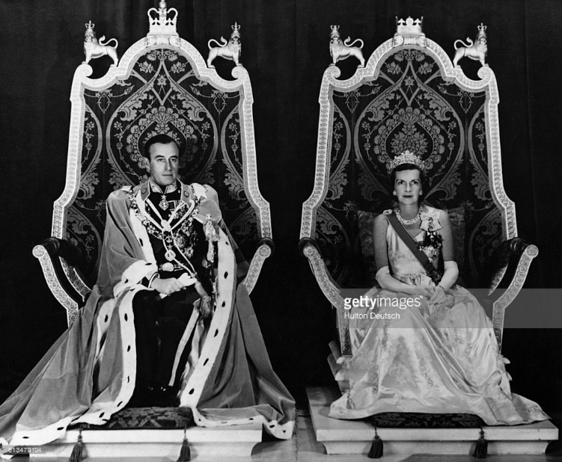
Lord Mountbatten jako poslední místokrál Indie a lady Mountbatten (1900–1960)

Slide 20
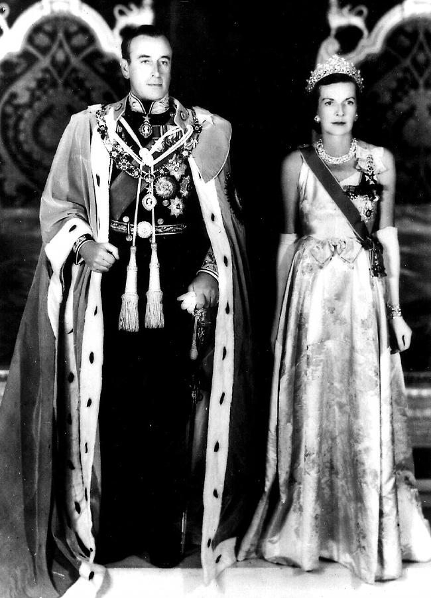

Slide 21
Indie a Pákistán v době vyhlášení nezávislosti 1947

Slide 22
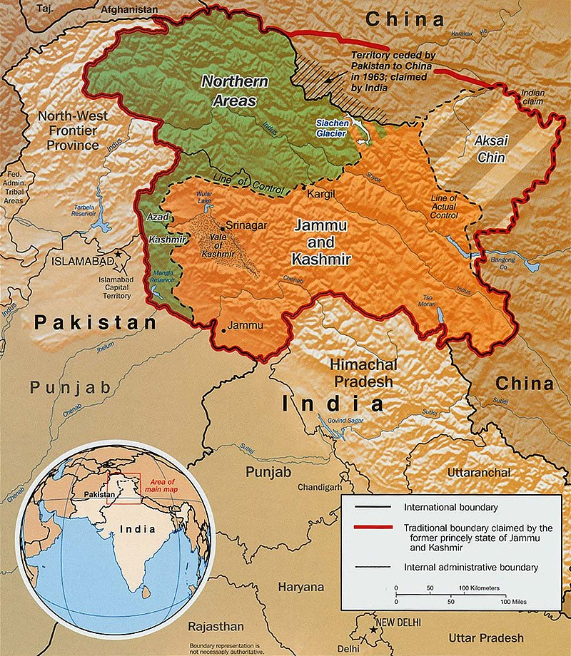

Slide 23
Barma (od roku 1989 Myanmar) a Srí Lanka
Po vyhlášení indické nezávislosti se pokračující britská koloniální nadvláda jevila neudržitelná i v Barmě a na Cejlonu.
Barmští nacionalisté byli v průběhu druhé světové války původně součástí japonské loutkové vlády, ale ke konci války se přidali na stranu Britů proti Japoncům. Nezávislost byla Barmě nabídnuta už v roce 1946, ale problémem bylo, že nešlo o etnicky jednotný stát (existovaly tam tři hlavní kmenové svazy).
Roku 1947 uznala Británie vůdce kmenového svazu v oblasti Rangúnu za oficiální představitele Barmy výměnou za možnost využívat základny a přístavy v Barmě britskými vojenskými jednotkami. Nezávislost měla být vyhlášena do jednoho roku a oficiálně k tomu došlo 4. ledna 1948. Zbývající kmenová uskupení to využila jako záminku pro separatistický boj proti vládě (1949).
Převrat v roce 1962 nastolil v Barmě autoritativní vládu kombinující prvky extrémního nacionalismu, buddhismu a režimu.
Cejlon (Srí Lanka) měl vlastní samosprávu již od roku 1931, ale hlavní pravomoci nadále zůstávaly v rukou britského guvernéra. Nezávislost získal ostrov roku 1948 a na rozdíl od jiných zemí zde tento proces proběhl mírumilovně. Země byla v následujících desetiletích demokracií, kde se u moci střídaly Sjednocená národní strana a radikálnější Strana svobody Srí Lanky zastupující především zájmy většinových buddhistických Sinhálců.
Vzhledem k politice Strany svobody se vztahy mezi Sinhálci a menšinovými Tamily začaly zhoršovat a původně latentní konflikt se počátkem 80. let změnil v guerillovou válku radikálních Tamilů proti vládě Srí Lanky (došlo k vytvoření organizace Tygři osvobození tamilského Ílamu)

Slide 24
Poslední britský guvernér Barmy Hubert Rance při ceremoniálu vyhlášení nezávislosti 4. ledna 1948

Slide 25
Bratr krále Jiřího VI. vévoda z Gloucesteru slavnostně předčítá prohlášení o nezávislosti Ceylonu 4. února 1948

Slide 26
Potlačení komunistického povstání a nezávislost Malajsie a Singapuru
Před druhou světovou válkou preferovala Británie na Malajském poloostrově uplatňování nepřímé vlády a politiky ve stylu „rozděl a panuj“.
Roku 1946 nicméně labouristická vláda přinutila místní sultány vzdát se dosavadních privilegií a byla vytvořena Malajská unie, v jejímž rámci ztratilo devět polonezávislých sultanátů svou autonomii.
Tato reforma situaci jen dále zkomplikovala a došlo k radikalizaci Malajců, aniž by to zabránilo šíření komunismu mezi obyvateli čínského původu.
Protijaponské partyzánské hnutí se v průběhu druhé světové války stalo nástrojem komunistů a ti se nyní jeho prostřednictvím snažili využít neklidné atmosféry v zemi a redukce počtu britských jednotek s cílem vyhnat Brity ze země. V letech 1948–1960 pak proběhlo komunistické povstání.
Pro Británii byla Malajsie stále ekonomicky významnou kolonií a v britském obchodu hrál důležitou roli export kaučuku a cínu. Z toho pak plynul britský zájem na odkladu nezávislosti a porážce komunistického povstání.
Roku 1948 byla Malajská unie nahrazena Malajskou federací. Došlo k částečné obnově autonomie tradičních sultanátů a legislativnímu zakotvení zvýhodnění obyvatel malajského původu oproti čínskému etniku. To přineslo nárůst probritské podpory v boji proti malajským komunistům, kteří se rekrutovali převážně z řad čínského obyvatelstva.
Britové zavedli účinnou protipovstaleckou strategii. Využívali dobře vycvičené speciální jednotky, které postupovaly systematicky a dostaly povstalce do izolace v džungli. Vliv komunistů v řadách čínské komunity byl podrýván pozemkovou reformou a přesídlováním do tzv. nových vesnic.
Nezávislost získala Malajsie roku 1957 a 1963 vznikla federace zahrnující rovněž Singapur, Sarawak a Severní Borneo. Rostoucí spory mezi obyvateli Singapuru (zde převažovali etničtí Číňané) a zbytkem Malajsie z důvodu zvýhodnění obyvatel malajského původu vedly v roce 1965 k nezávislosti Singapuru.

Slide 27
Vojáci pluku Royal Inniskilling Fusiliers se vyloďují v Singapuru k potlačení malajského povstání, 1948

Slide 28
Hlídka britských vojáků v malajské džungli, 1957

Slide 29
Ceremoniál vyhlášení nezávislosti Malajsie 31. srpna 1957. Řeční první malajský premiér Tunku Abdul Rahman

Slide 30
Dekolonizace britského panství v Africe
Velká Británie věřila, že se s rostoucím tlakem na nezávislost svých kolonií dokáže vypořádat realizací koloniální politiky založené na dvou hlavních pilířích:
a) decentralizace
b) ekonomický rozvoj
Podle britské politiky měly jednotlivé kolonie sledovat vlastní cestu směrem k větší politické autonomii a zapojení místních obyvatel do koloniální vlády fungující v rámci Britského impéria. Afričané mohli získat minoritní zastoupení v legislativních shromážděních kolonií, ovšem bez časového vymezení trvání celého procesu. Hlavní pravomoci nicméně nadále zůstávaly v rukou guvernérů jednotlivých kolonií. Současně byl kladen důraz na ekonomický rozvoj, aby se jednotlivé kolonie staly ekonomicky produktivnějšími a mohlo dojít ke zlepšení životních podmínek místních obyvatel.
Britská vláda nicméně brzy zjistila, že není možné udržet politickou participaci Afričanů na lokální úrovni. Rostoucí politický aktivismus v čím dál větší míře zachvacoval přímo koloniální centra a s rostoucím radikalismem jednotlivých místních skupin začala Británie vycházet vstříc místním politikům, jejichž názory byly ještě nedávno považovány za nepřijatelné.
Jako příklad lze uvést Ghanu, kde dokázal panafrický aktivista Kwame Nkrumah mobilizovat velmi rozdílné skupiny stoupenců. Na přelomu 50. let se profiloval radikálním voláním po nezávislosti kolonie, ale současně se stavěl do pozice politika, který zajistí konstituční, mírové řešení a zabrání násilnému konfliktu. Britové jej sice zatkli a uvěznili, avšak po vítězství jeho strany ve volbách v roce 1951 došli k závěru, že Nkrumah je jedinou alternativou k možnému chaosu a ozbrojenému konfliktu. Ghana získala nezávislost v roce 1957, přičemž z pohledu Britů byl Nkrumah v této době oceňován jako umírněný a modernizaci nakloněný politik.
Podobný scénář se opakoval v řadě dalších britských kolonií. Strach z radikálů zde vedl k tomu, že původně krajní varianta řešení v podobě nezávislosti je nyní hodnocena jako umírněná volba.
Současně došli britští politikové v průběhu druhé poloviny 50. let k závěru, že udělení nezávislosti koloniím by mohlo pomoci uchovat britský vliv a posloužit britským zájmům lépe, než nákladné snahy u udržení kontroly nad koloniemi.
Velká většina britských kolonií v Africe nakonec získala nezávislost do poloviny 60. let 20. století (Nigérie, Keňa, Uganda, Tanzanie, Sierra Leone, Zambie).

Slide 31
Dekolonizace britských území v Africe

Slide 33
Kwame Nkrumah (1909–1972) byl v letech 1960–1966 prvním prezidentem Ghany

Slide 34
Zbytky Britského impéria, situace roku 1959

Slide 35
Keňa a hnutí Mau Mau I
V období mezi světovými válkami byla Keňa zemí vyhledávanou britskými zbohatlíky a usazovali se zde i bývalí armádní důstojníci. Úzká vrstva bílých obyvatel žila v luxusu díky úrodné půdě a levné práci místního obyvatelstva. To bylo špatně placeno a nedisponovalo volebním právem.
Po druhé světové válce válce narůstal odpor k této situaci. Příslušníci kmene Kikujů zformovali hnutí Land Freedom Army, jehož název byl později změněn na Mau Mau. Kikujům vadilo vyvlastňování půdy ze strany koloniálních úřadů, dále nedostatečné politické zastoupení, chudoba a pocit útlaku. V praxi se však jejich boj projevoval brutálními činy vůči bílým osadníkům a také proti lidem, kteří slíbili věrnost britské Koruně. Symbolem hnutí se staly mačety, které jeho příslušníci používali při přepadání farem a vraždění obyvatel.
Britská správa v čele s guvernérem zareagovala v říjnu 1952 vyhlášením výjimečného stavu. Britové doufali, že konflikt rychle ukončí.
Do čela politického boje Keňanů se postavil vůdce Keňského národního svazu Jomo Keyatta, který propagoval mírové prostředky a nenásilí, takže veřejně kritizoval hnutí Mau Mau za jeho brutální činy. Britové však Keyattu stejně podezírali, že je vůdcem tohoto hnutí. Přes absenci důkazů byl proto Kenyatta v listopadu 1952 zatčen a následně odsouzen k sedmi letům vězení. Z hlediska Britů se jednalo o osudovou chybu, protože z Keyatty se stal pro místní lidi mučedník a symbol boje za osvobození Keni od koloniální nadvlády.

Slide 36
Příslušníci pluku King's African Rifles v bojové akci proti příslušníkům hnutí Mau Mau

Slide 37
Britští vojáci se skupinou zajatců podezřelých z příslušnosti k hnutí Mau Mau

Slide 38
Keňa a hnutí Mau Mau II
Útoky Mau Mau mezitím pokračovaly a v prvních měsících roku 1953 došlo k několika případům velmi brutálních vražd britských rodin. Krutě zabíjeni byli i Kikujové loajální koloniální správě.
Britské vojenské jednotky pod velením generála George Erskina odpověděly neméně krutě a v džungli i hornatých oblastech Keni probíhaly tvrdé boje. Britské letectvo shodilo během bojových operací na šest miliónů bomb.
Britové pak rozdělili místní obyvatelstvo na dvě skupiny – jednak to, které jim zachovávalo věrnost, a pak ostatní osoby podezřelé z podpory Mau Mau. V dubnu 1954 došlo k rozsáhlé vojenské operaci a desítky tisíc zajatců byly umístěny v britských detenčních táborech, kde panovaly velmi kruté podmínky. Tyto tábory si vysloužily přezdívku „britský Gulag“.
Výjimečný stav trval v Keni až do roku 1960. Vojenské operace však skončily již roku 1956 po zatčení vůdce hnutí Mau Mau Dedana Kimathiho, který byl odsouzen k trestu smrti a v únoru 1957 oběšen. Do ledna 1956 bylo oficiálně zabito 10 173 příslušníků hnutí; dalších přes tisíc údajných povstalců skončilo na šibenicích. Brutalita vojenských operací a situace v táborech však značně poškodila pověst Británie ve světě.
Roku 1961 byl Jomo Kenyatta propuštěn na svobodu. O dva roky později získala Keňa nezávislost, přičemž Kenyatta se stal premiérem a pak prezidentem.

Slide 39
Zajatci v jednom z britských detenčních táborů v Keni

Slide 40
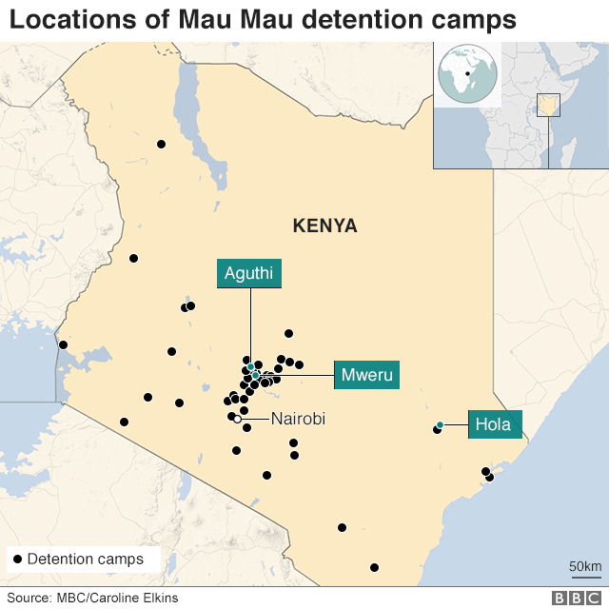

Slide 41
Vůdce hnutí Mau Mau Dedan Kimathi (1920–1957) po zajetí Brity. Byl popraven oběšením 18. února 1957

Slide 42
Pomník Dedana Kimathiho v keňském hlavním městě Nairobi

Slide 43
Jomo Kenyatta (1897–1978) byl v letech 1964–1978 prvním keňským prezidentem

Slide 44
Francouzská koloniální říše v poválečném období, její význam a problémy
V poválečném období z pohledu mnoha francouzských představitelů význam kolonií pro Francii spíše dále rostl. Koloniální říše byla ztotožňována s francouzským velmocenským postavením a národní prestiží. Sloužila jako významný zdroj vojáků a z ekonomického hlediska představovaly kolonie až do roku 1960 největšího obchodního partnera Metropolitní Francie.
Ještě v průběhu druhé světové války (konference v Brazzaville roku 1944) dali francouzští představitelé v čele s Charlesem de Gaullem najevo, že jsou ochotni poskytnout koloniím jen určitou míru autonomie v rámci Francouzské unie a nikoliv nezávislost. V tomto období také pokračovaly snahy o další prosazování politiky asimilace místních obyvatel.
Jednotlivé francouzské vlády sice v poválečném období přicházely s určitými politickými reformami, ale celkově byla míra politické autonomie poskytnuté jednotlivým koloniím dlouho jen minimální. O všech důležitých otázkách rozhodovala nadále Paříž a zástupci francouzské vlády v koloniích. Větší míru autonomie přinesl teprve Defferreho zákon (Loi-cadre Defferre) z roku 1956, který udělil místním legislativním shromážděním pravomoc rozhodovat o rozpočtu. Obyvatelé kolonií také získali všeobecné volební právo do místních orgánů.
Centralizační politika francouzských vlád vyvolala rostoucí nespokojenost místního obyvatelstva, jež bylo rovněž zklamáno tím, že Francie nedostatečně ocenila pomoc poskytnutou ze strany kolonií hnutí Svobodných Francouzů během druhé světové války.
Bezprostředně po skončení druhé světové propukla povstání na území několika kolonií (Alžírsko, Sýrie, Indočína, Madagaskar).
Vzhledem k tlaku ze strany západních Spojenců byla Francie nucena splnit své sliby dané v průběhu druhé světové. Roku 1946 získala nezávislost mandátní území na Blízkém východě (Sýrie, Libanon). Naopak povstání na Madagaskaru a v Alžírsku Francouzi potlačili. Hlavní výzvu pro francouzskou politiku však v tomto období představoval konflikt v Indočíně.

Slide 45
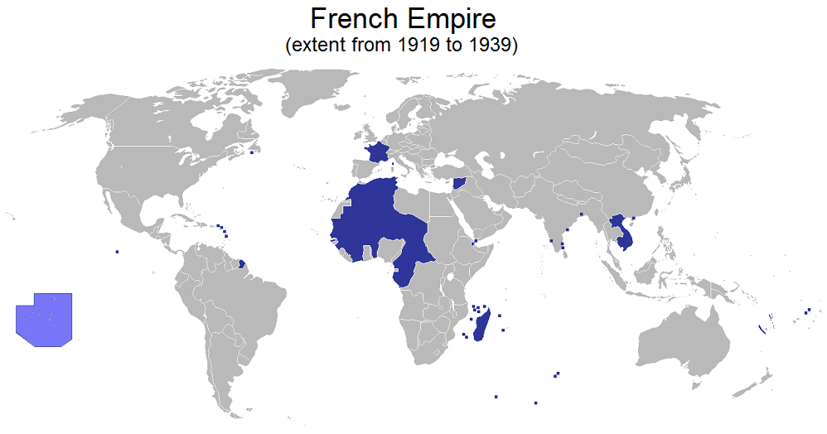

Slide 46
Válka v Indočíně
Francouzská moc na tomto území byla oslabena, a to nejen v důsledku původní spolupráce tamní koloniální správy (oddané režimu ve Vichy), ale i v důsledku přímého uchopení moci a odzbrojení francouzských jednotek Japonskem na počátku roku 1945.
Vývoj během druhé světové války napomohl vzestupu hnutí Việt Minh v čele s Ho Či Minem spojujícího komunistické a nacionalistické proudy. Hnutí využilo porážky Japonska k vyhlášení nezávislé Vietnamské republiky na severu dnešního Vietnamu.
Francie nebyla ochotná vzdát se kontroly nad touto kolonií, nicméně teprve koncem roku 1946 shromáždila dostatečné síly pro zahájení vojenských operací.
Válka, která propukla v prosinci 1946, se postupně stala součástí boje mezi západním a komunistickým blokem. Francouzské vojenské úsilí však bylo stále víc závislé na finanční a technické pomoci poskytované od USA, zatímco Việt Minh těžil z podpory komunistické Číny. Samotné Francii nicméně šlo o udržení kontroly nad východoasijskými koloniemi, nikoliv o boj proti komunismu.
Až do série porážek v roce 1950 se Francie snažila v konfliktu zvítězit za nasazení omezeného počtu vojáků (zhruba sto tisíc mužů na území celé Indočíny). Francie byla schopna kontrolovat velká města a hlavní komunikace, avšak venkov se nacházel pevně v rukou Việt Minhu.
V roce 1951 uštědřily posílené a americkými zbraněmi vybavené francouzské jednotky Việt Minhu těžkou porážku, nicméně hnutí i nadále kontrolovalo venkovské oblasti a těšilo se rostoucí podpoře ze strany Číny.
Francie postupně zaznamenala další vojenské neúspěchy. Stále se prodlužující se konflikt současně vedl k erozi podpory válce ze strany francouzského veřejného mínění. Po těžké francouzské porážce v bitvě o Dien Bien Phu (1954) se nová francouzská vláda rozhodla pro okamžité ukončení války a stažení francouzských sil z Indočíny.
Následovala mírová konference v Ženevě ukončená 21. července 1954. Výsledkem závěrečné dohody byl vznik samostatné Kambodže, Laosu a dvou států na území Vietnamu; znamenalo to konec francouzského koloniálního panství v Indočíně.

Slide 47
Ho Či Min (1890–1969) byl vůdcem vietnamského boje za nezávislost

Slide 48
Příslušníci francouzské námořní pěchoty v Indočíně

Slide 49
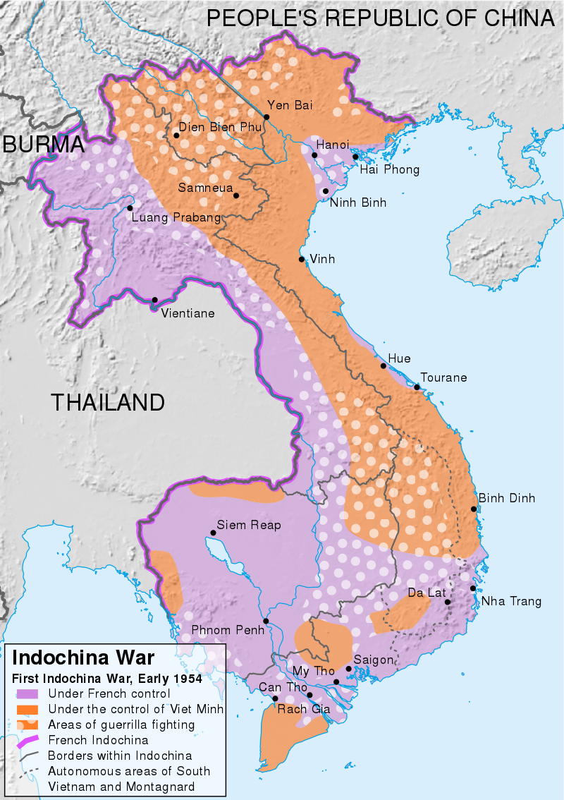

Slide 50
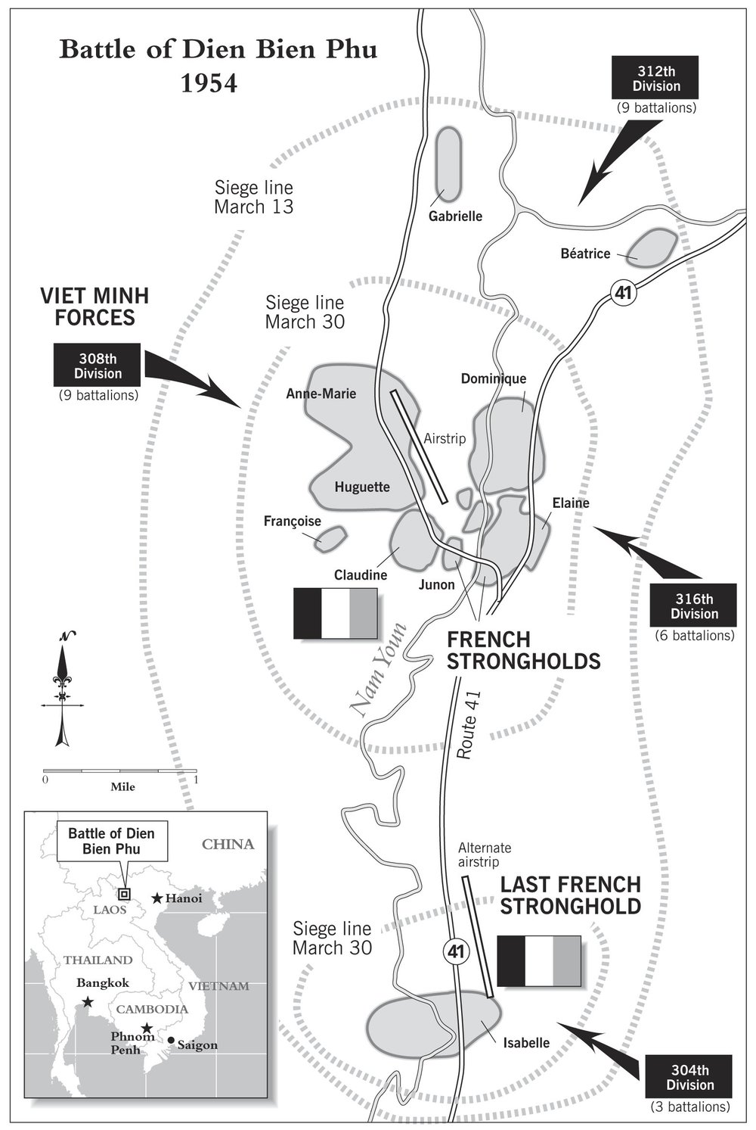

Slide 51
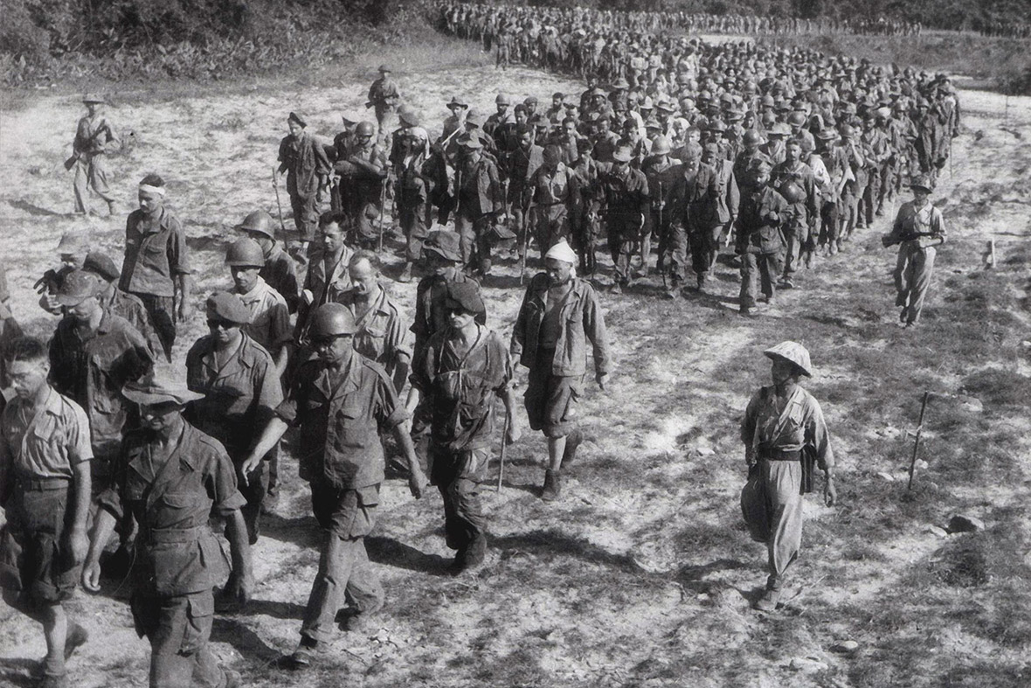
Francouzští vojáci zajatí v bitvě u Dien Bien Phu, květen 1954

Slide 52
Válka v Alžírsku 1954–1962, I
V červnu 1954 tehdejší francouzský premiér Pierre Mendès France během návštěvy Afriky slíbil Tunisku autonomii a následně umožnil návrat vyhnaného marockého sultána do Maroka. Oba francouzské protektoráty získaly nezávislost jen o něco později.
Nacionalisté v Alžírsku reagovali vytvořením Fronty národního osvobození (FLN) a národně osvobozenecké armády. Počátkem listopadu 1954 zahájili ozbrojené povstání na jihu země.
Alžírsko nepředstavovalo standardní kolonii. Právně bylo součástí Metropolitní Francie a poslanci volení na území Alžírska zasedali ve francouzském parlamentu (moc se však přitom nacházela v rukou početné evropské menšiny na úkor původních obyvatel).
I s ohledem na to byla pro Francii ztráta Alžírska v tomto období nepřijatelná. Ve snaze povstání potlačit svěřila vláda v Paříži do rukou místních politických a vojenských představitelů mimořádné pravomoci. Podpora povstání v Alžírsku ze strany Egypta byla pro Francii také jedním z hlavních důvodů k účasti na Suezské krizi (1956).
Po vlně násilností a teroristických útocích v Alžíru byl velitel 10. výsadkové divize generál Massu v lednu 1957 vybaven mimořádnými pravomocemi k nastolení pořádku ve městě. Jeho protiteroristická kampaň byla úspěšná, ale skutečnost, že se francouzské jednotky uchýlily k týrání a mučení zajatců přinesla postupnou ztrátu podpory ze strany části veřejnosti (formování protiválečné opozice ve Francii).
Na straně armády však rostoucí kritika války vzbuzovala obavy z opakování války v Indočíně a ze „zrady“ politiků.

Slide 53
Skupina alžírských povstalců z FLN

Slide 54
Generál Jacques Massu (1908–2002) velel během války v Alžírsku francouzské 10. výsadkové divizi. Jeho vojáci neblaze prosluli svou brutalitou.

Slide 55
Válka v Alžírsku 1954–1962, II
Slabost vlády a následná vleklá vládní krize vedly k další radikalizaci francouzských osadníků a armády v Alžírsku. V květnu 1958 došlo v Alžírsku ke vzpouře francouzských sil, jež vyvrcholila pádem francouzské IV. republiky a nástupem de Gaulla k moci (vytvoření francouzské V. republiky).
De Gaulle dal souhlas s novou vojenskou kampaní (Challova ofenzíva), ve které zaznamenala Francie značné vojenské úspěchy, ale na diplomatickém poli začala ztrácet podporu. V září 1958 FLN vytvořila prozatímní vládu Alžírské republiky, kterou v následujících měsících uznala řada zemí (zejména státy Arabské ligy).
De Gaulle postupně došel k závěru, že je dosavadní situace neudržitelná. Čím dál kritičtěji hodnotil nákladnost války a její negativní dopad na velmocenské postavení Francie ve světě.
V průběhu roku 1959 již začal hovořit o sebeurčení Alžírska a v lednu 1961 předložil občanům v referendu ke schválení novou politiku „alžírského Alžírska“ s vlastní vládou, institucemi a zákony. Nová politika byla v referendu jednoznačně schválena a pokus části armádních důstojníků a osadníků v Alžírsku o převrat z dubna 1961 skončil neúspěšně.
Jednání o nezávislosti Alžírska byla obnovena v prosinci 1961. Francie se snažila vyjednat uchování práv francouzské menšiny v Alžírsku a udržet území Sahary, nicméně výsledné dohody z Évianu (březen 1962) reflektovaly vyjednávací pozici FLN.
Ukončení války bylo doprovázeno vlnou nepokojů a násilí, což přispělo k urychlenému odchodu Francouzů z Alžírska (z asi jednoho milionu v roce 1954 jich tam roku 1964 zbylo méně než dvě stě tisíc).

Slide 56
Charles de Gaulle (1890–1940) byl francouzským prezidentem v letech 1959–1969

Slide 57
Bojové operace v průběhu alžírské války za nezávislost

Slide 58
Dekolonizace francouzské subsaharské a rovníkové Afriky a koncept „Françafrique“
Po vydaní Defferreho zákona (1956) postupně narůstala politická emancipace místního obyvatelstva. Dalším významným impulzem pro osvobozenecká hnutí se stalo vyhlášení nezávislosti Ghany (1957).
Po vyhlášení V. republiky byla přijata nová ústava, kterou se měnilo také postavení francouzských kolonií. V září 1958 se na území kolonií konala referenda, v nichž tamní obyvatelé rozhodovali o dalším osudu svých zemí. Guinea ihned vyhlásila nezávislost (1958), nicméně ostatní státy volily možnost získání vnitřní autonomie a vlastní vlády v rámci začlenění do Francouzského společenství.
Tlak na získání úplné nezávislosti pokračoval. Revize ústavy V. republiky z roku 1960 vedla k okamžitému vyhlášení nezávislosti ze strany naprosté většiny francouzských kolonií.
Francie si nicméně i po získání nezávislosti udržela značný vliv v oblasti (koncept „Françafrique“ charakterizující vztahy mezi Francií a jejími bývalými koloniemi). Nové státy byly na Francii silně závislé ekonomicky (většina těchto zemí používala jako měnu africký frank, jehož hodnota byla vázána na francouzský frank). Důležitou roli v politickém a ekonomickém rozvoji nových států hráli francouzští poradci a většina zemí s Francií podepsala smlouvy o obraně a vzájemné vojenské pomoci.
Francie v regionu nadále udržovala řadu vojenských základen a v průběhu následujících desetiletí vojensky intervenovala na území řady afrických států (například Gabun, Čad, Mauretánie či Středoafrická republika).
Francouzská politika se soustřeďovala na podporu Francii nakloněných vládnoucích režimů bez ohledu na jejich charakter, a snažila se zabránit šíření vlivu jiných velmocí (včetně Sovětského svazu či Spojených států) na území bývalé francouzské koloniální říše.

Slide 59
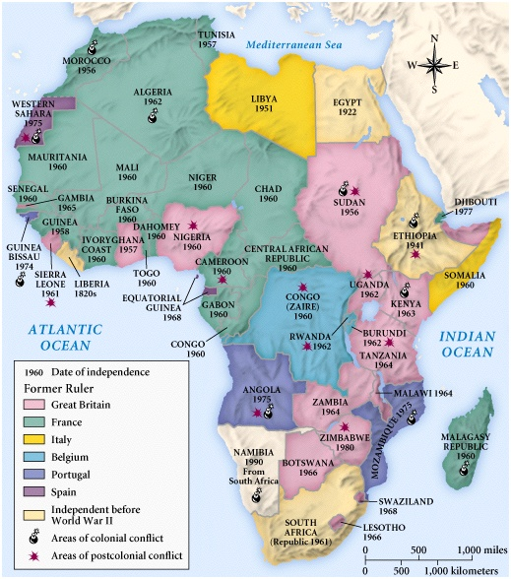

Slide 60
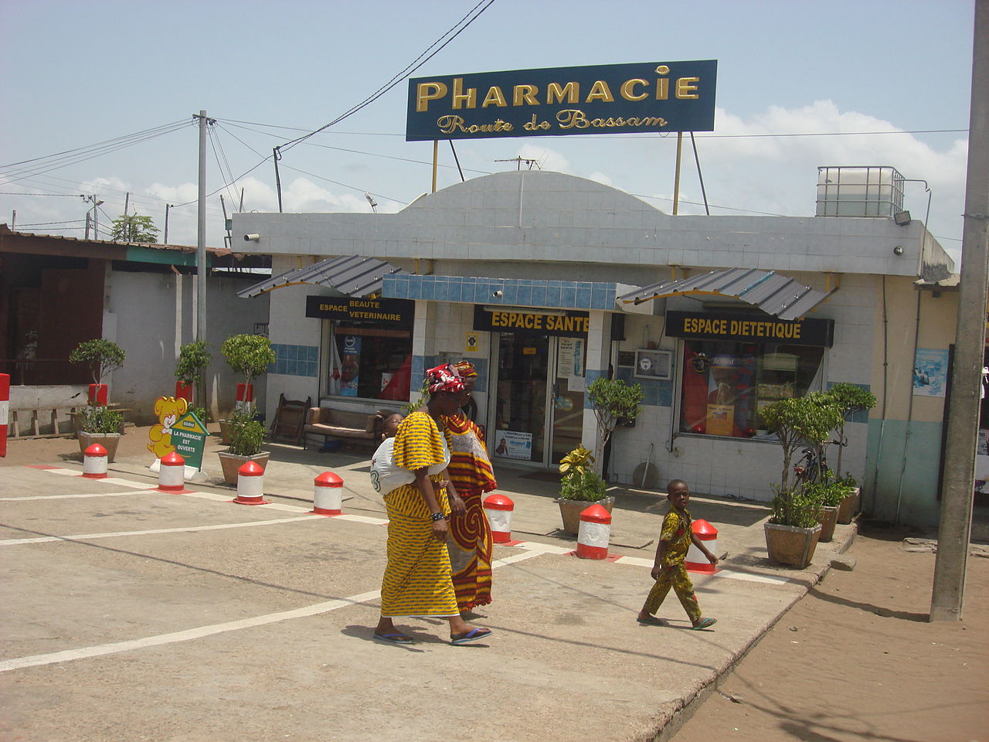
Francouzština je v dnešní Africe stále velmi využívaným jazykem. Snímek z Port-Bouët, Pobřeží slonoviny

Slide 61
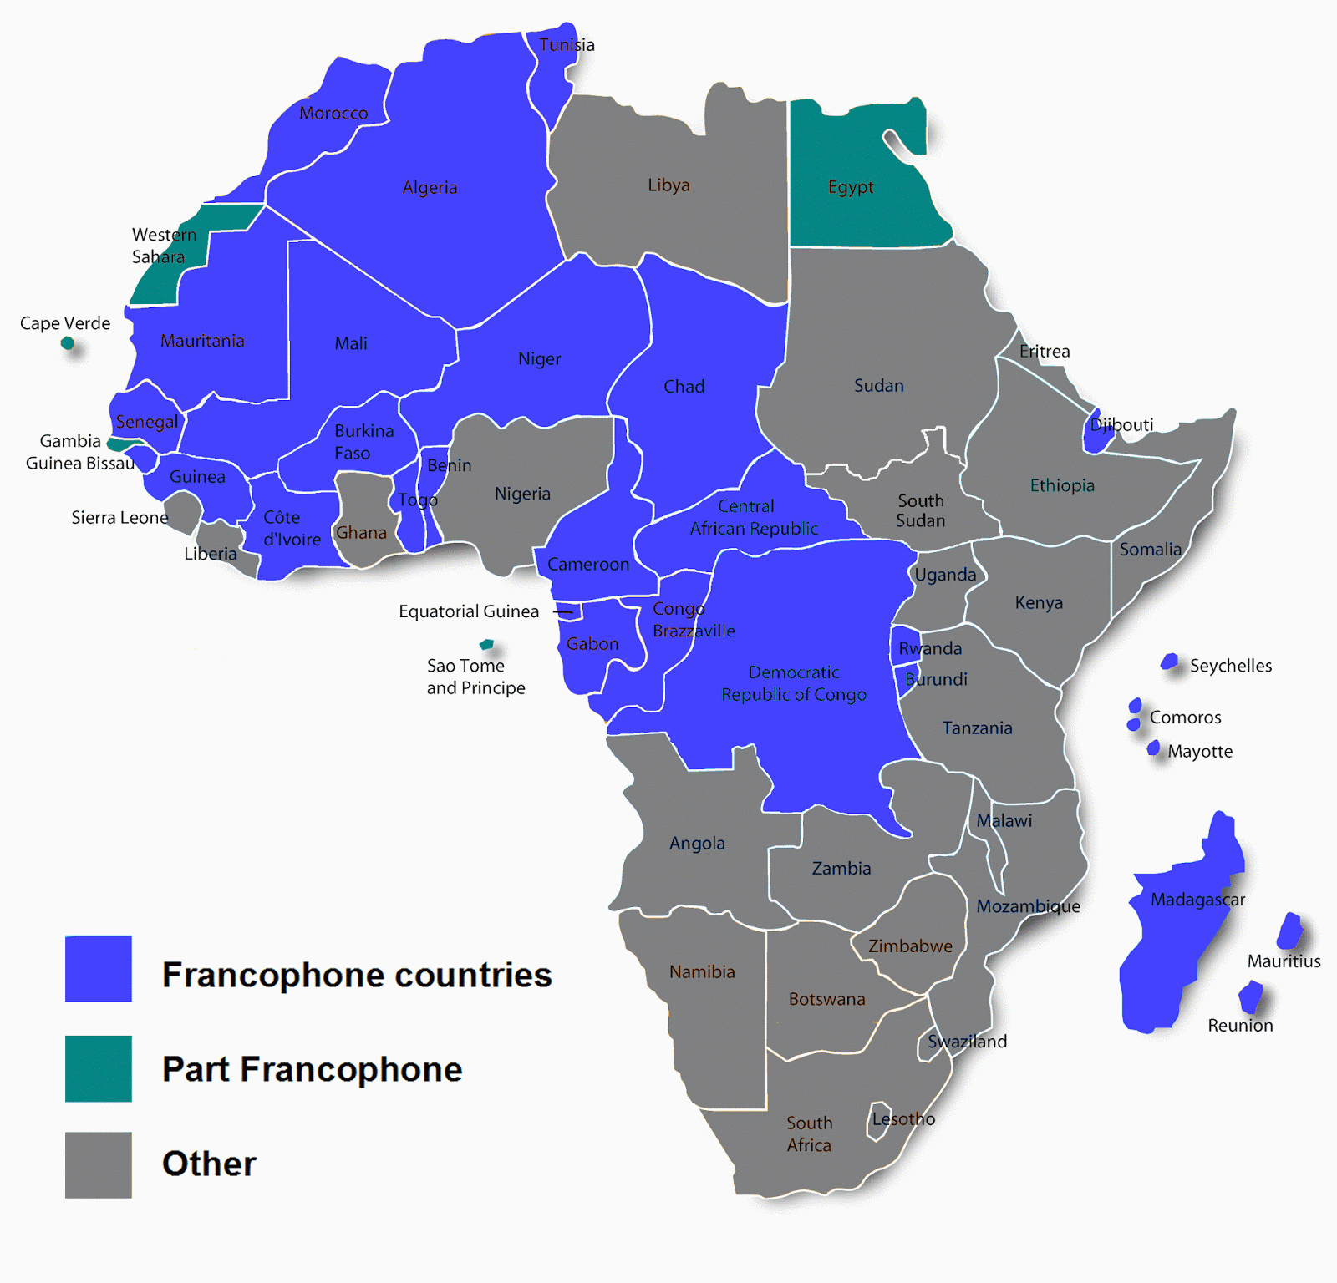

Slide 62
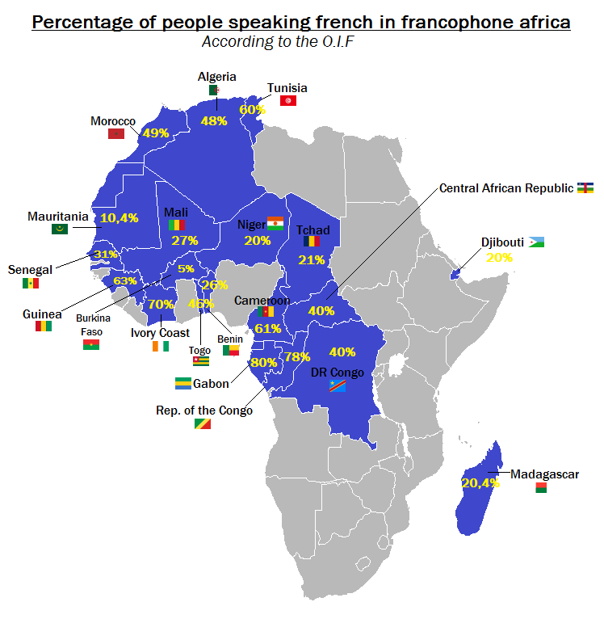

Slide 63
Dekolonizace portugalského koloniálního panství v Africe I
Navzdory dekolonizaci britských a francouzských koloniálních říší a ozbrojeným povstáním probíhajícím na území všech jeho kolonií od 60. let, si Portugalsko dokázalo udržet kontrolu nad jádrem své koloniální říše (Angola, Mosambik, Portugalská Guinea) až do poloviny 70. let minulého století.
Během druhé světové války a v poválečné éře byly portugalské kolonie v Africe důležité pro ekonomický rozvoj země (vývoz cukru, kávy, palmového oleje, diamantů a různých nerostných surovin) a z pohledu Salazarova autoritativního režimu měla pokračující existence koloniální říše význam také pro udržení domácí politické stability.
Chudé Portugalsko si nemohlo dovolit realizovat postkoloniální strategii velmocí jako Velká Británie či Francie, protože na rozdíl od nich by nezávislost kolonií znamenala konec jakéhokoliv portugalského vlivu v Africe.
Ekonomická výnosnost kolonií byla zvyšována praktickým využíváním nuceného pracovního nasazení místního obyvatelstva, což postupně vedlo k rostoucí nespokojenosti a násilným protestům.
Po vstupu do OSN (1956) začalo Portugalsko čelit rostoucímu mezinárodnímu tlaku. Brutální potlačování narůstajících protestů v koloniích pak během 60. let vedlo ke kritice a v některých případech i k sankcím ze strany západních spojenců (včetně Británie a USA).

Slide 64
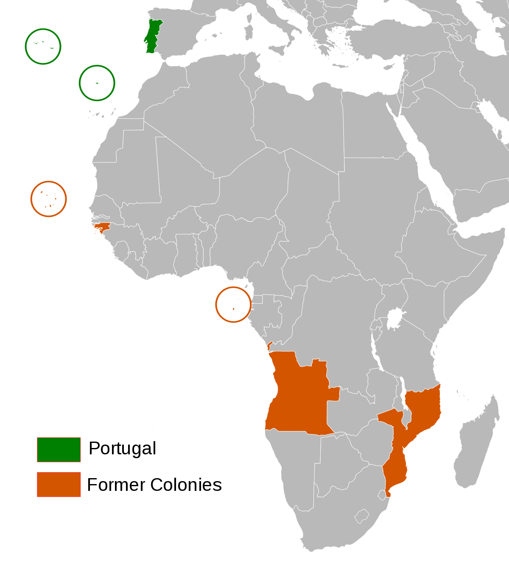

Slide 65
António de Oliveira Salazar (1889–1970) stál v čele Portugalska v letech 1932–1968

Slide 66
Dekolonizace portugalského koloniálního panství v Africe II
V reakci na aktivitu povstaleckých protikoloniálních hnutí Portugalsko postupně navyšovalo své ozbrojené síly v koloniích, což představovalo narůstající zátěž pro zaostalou ekonomiku. V roce 1974 udržovalo Portugalsko (země s 8,7 miliony obyvatel) na území svých afrických kolonií armádu o síle téměř 150 tisíc mužů. V boji proti povstalcům spolupracovalo s Jižní Rhodesií a Jižní Afrikou.
Současně se Portugalsko snažilo omezit podporu protikoloniálních hnutí prostřednictvím série reforem. Došlo ke zrušení praxe povinné práce, udělení „plného občanství“ všem obyvatelům a podpoře ekonomického a sociálního rozvoje jednotlivých kolonií.
Portugalská strategie přinesla střídavé úspěchy. Na území Portugalské Guineje byla koloniální vláda blízko kolapsu, naopak v Angole došlo v tomto období k relativní pacifikaci povstání. V Mosambiku povstalci zaznamenali určité úspěchy, ale Portugalsko nadále kontrolovalo všechna hlavní města a ekonomický život kolonie nebyl narušen.
Kolonie se nicméně stávaly čím dál tím méně důležité pro portugalskou ekonomiku (orientace na západoevropský trh), Portugalsko se postupně potýkalo s rostoucí levicovou radikalizací ozbrojených sil (zejména mladých důstojníků), které s narůstající měrou sympatizovaly s požadavky na nezávislost kolonií.
Pád portugalského autoritářského režimu (tzv. karafiátová revoluce) v dubnu 1974 vedl k urychlenému stažení portugalských jednotek z Afriky a vyhlášení nezávislosti Angoly i Mosambiku (1975). Většina nových států se ale záhy potýkala s politickou nestabilitou a občanskou válkou. Východní Timor v Asii byl po stažení portugalských jednotek po dobu dalších 20 let okupován Indonésií a probíhala zde krutá partyzánská válka.

Slide 67
Rozpad portugalské koloniální říše v 60. a 70. letech

Slide 68
Portugalský voják během bojů s povstalci v Angole

Slide 69
Pokračující nestabilita v nových státech vzniklých na území bývalých evropských koloniálních říší
Nové státy se potýkaly s řadou závažných problémů, mezi které patřily například „umělé hranice“ (tyto státy často zahrnovaly etnicky, nábožensky a jazykově velmi odlišné skupiny, které mezi sebou následně soupeřily o moc), či celková nepřipravenost na získání nezávislosti (malý počet dostatečně vzdělaných a schopných lidí k zajištění výkonné vlády a administrativy po odchodu koloniálních představitelů).
Mnozí vůdci protikoloniálních hnutí se ukázali být neschopnými, zkorumpovanými či krutými vládci usilujícími o vlastní obohacení a získání co největší moci na úkor občanů nových států.
Některé z nově vzniklých států byly zataženy do konfliktu mezi Západem a komunistickým blokem, což v některých případech vyústilo v ozbrojený konflikt či občanskou válku (například Angola).
Ekonomicky byly nové africké státy závislé zejména na primárním sektoru a vývoji světových cen omezeného množství zemědělských komodit či nerostných surovin. Potýkaly se s nedostatečně vyvinutým průmyslem, nedostatkem investic a málo rozvinutou infrastrukturou.
Problémem se stala také populační exploze.
Mnohé africké státy jsou dodnes postiženy vleklou politickou nestabilitou charakterizovanou vojenskými převraty, povstáními a ozbrojenými hnutími.
Mezi nejvýznamnější postkoloniální konflikty v Africe patřil konflikt v Kongu (1960–1965), občanská válka v Nigérii (snaha o nezávislost Biafry, 1967–1970), dále například konflikty na území Angoly, Súdánu, Mosambiku, Jižní Rhodesie, Ugandy či Namibie. Hned v několika konfliktech sehrály významnou roli zahraniční síly, včetně jednotek z Kuby (Angola či Etiopie) nebo Jihoafrické republiky.

Slide 70
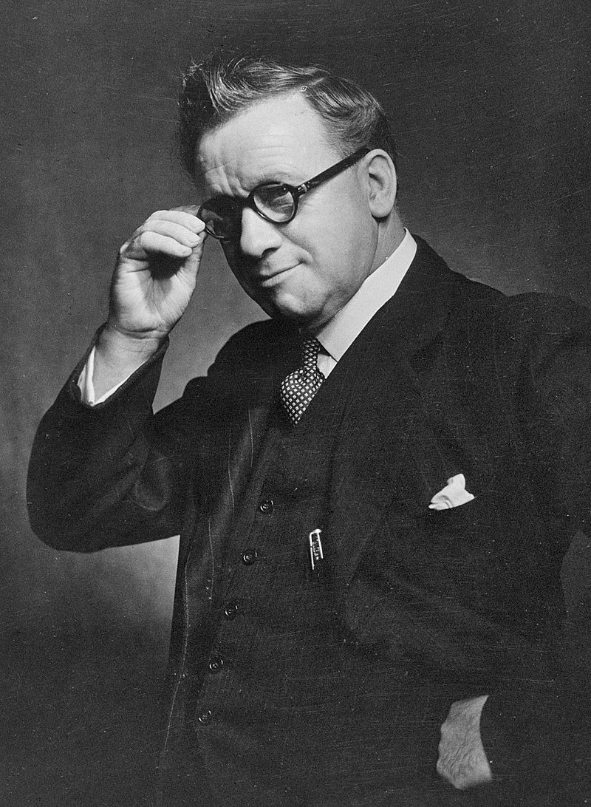
Do značné míry tak vývoj v Africe po skončení koloniálního období potvrdil výrok britského labouristického politika Herberta Morrisona (1888–1965) pronesený za druhé světové války: „Poskytnutí nezávislosti nevyvinutým zemím by bylo něčím podobným, jako kdyby desetileté dítě dostalo patentní klíč, bankovní účet a brokovnici“.

Slide 71
Angola se dodnes potýká s následky krvavé občanské války probíhající v letech 1975–2002. Na snímku rozstřílený hotel ve městě Huambo

Slide 72
Britské Společenství národů
Počátek sahá již do 19. století, když v roce 1867 získala jako první Kanada statut dominia, tedy autonomní oblasti v rámci Britského impéria s vlastní vládou.
V roce 1901 se stala dominiem Austrálie, 1907 Nový Zéland, 1910 Jihoafrická unie a Newfoundland, 1922 po krvavé válce za nezávislost také Irský svobodný stát.
Dominia byla do určité míry nezávislá, ale zahraniční politika nadále zůstávala v rukou Londýna a platilo zde také britské právo. Když roku 1914 vstoupila Británie do první světové války, válečný stav se automaticky vztahoval také na dominia.
Po první světové válce však již byla dominia uznána za de facto nezávislé válčící státy a jejich zástupci podepsali v červnu 1919 Versailleskou mírovou smlouvu.
Balfourova deklarace z roku 1926 definovala dominia takto: „Tyto autonomní celky jsou si v podstatě rovny, žádný není podřízen druhému, jedná-li se o jakoukoli záležitost vnitřní nebo zahraniční politiky, ač jsou spojeny společným poddanstvím Koruně a jsou sdruženy jako členové Britského impéria“.
V letech 1926 a 1930 proběhly imperiální konference – setkání premiérů dominií s britským premiérem a králem Jiřím V. Volání po větší nezávislosti vedlo v prosinci 1931 k přijetí Westminsterského statutu. Dominia tehdy získala legislativní nezávislost a Británie slíbila, že se už nebude vměšovat do jejich vnitřní politiky. Koruna zůstala jedinou právní vazbou mezi dominii a Británií. Dominia však byla nadále do značné míry závislá na Británii hospodářsky i vojensky. Objevil se také termín Britské Společenství národů. Jednotlivá dominia přijala statut po různě dlouhé době (Kanada ihned, Austrálie 1942, Nový Zéland 1947).
Za druhé světové války se Británie s dominii více semkla (s výjimkou Irska, které vyhlásilo nezávislost) a válečné úsilí britské armády bylo podporováno početnými kontingenty Kanaďanů, Australanů, Novozélanďanů či Jihoafričanů.

Slide 73
Britské impérium roku 1921 s vyznačením dominií

Slide 74
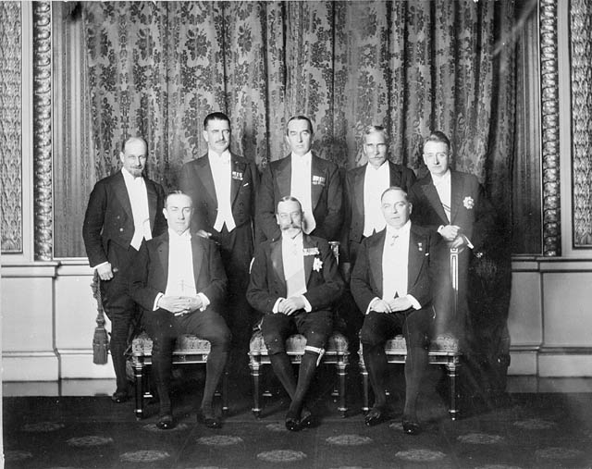
Účastníci imperiální konference roku 1926
Stojící zleva doprava:
W. S. Monroe (Newfoundland)
G. Coates (Nový Zéland)
S. Bruce (Austrálie)
J. B. M. Hertzog (Jihoafrická unie)
W. T. Cosgrave (Irský svobodný stát)
Sedící zleva doprava:
S. Baldwin (Velká Británie)
král Jiří V.
W. L. M. King (Kanada)
Účastníci imperiální konference roku 1926

Slide 75
Konference premiérů v květnu 1944: zleva W. L. Mackenzie King (Kanada), J. Smuts (Jižní Afrika), W. Churchill (Británie), P. Fraser (Nový Zéland), J. Curtin (Austrálie)

Slide 76
Australští vojáci bojující s Japonci na Nové Guinei, 1943

Slide 77
Společenství národů (Commonwealth of Nations)
Roku 1949 proběhla v Londýně konference členů Britského Společenství národů a členství v tomto svazku bylo povoleno monarchiím i republikám. Termín Britské Společenství národů byl nahrazen termínem Společenství národů (Commonwealth of Nations).
Státy Společenství, které v té době měly statut dominia nebo státy, jež později vyhlásily nezávislost, ale zůstaly v personální unii s Velkou Británií s linií následnictví panovníka, jsou nazývány Commonwealth realms. V současnosti je jich 16.
Většina bývalých britských kolonií získala do konce 60. let samostatnost, avšak jejich členství v Commonwealthu obvykle pokračovalo dál.
V průběhu uplynulých desetiletí se členství ve Společenství národů různě měnilo. Některé státy vystoupily nebo jim bylo členství pozastaveno, jiné přistoupily, další se po vystoupení zase vrátily.
Mezi členskými státy se občas objevily i vážné spory, například roku 1965 proběhla válka mezi Indií a Pákistánem o Kašmír. Obě země ignorovaly Společenství a raději navázaly spojenectví s nedemokratickými režimy v Sovětském svazu a Číně.
Dnes je Společenství volným sdružením 53 členských států, jejichž vůdci se schází každé dva roky, aby projednali otázky politické, ekonomické a kulturní spolupráce. Královna zůstává hlavou 16 zemí, pět dalších má své vlastní panovníky, ostatní země jsou republiky. Navenek zastupuje společenství generální sekretář. Zejména ekonomické i kulturní styky jsou dnes pro členské země tím hlavním tahákem.

Slide 78
Členské státy Commonwealthu

Slide 79
Commonwealth realms

Slide 80
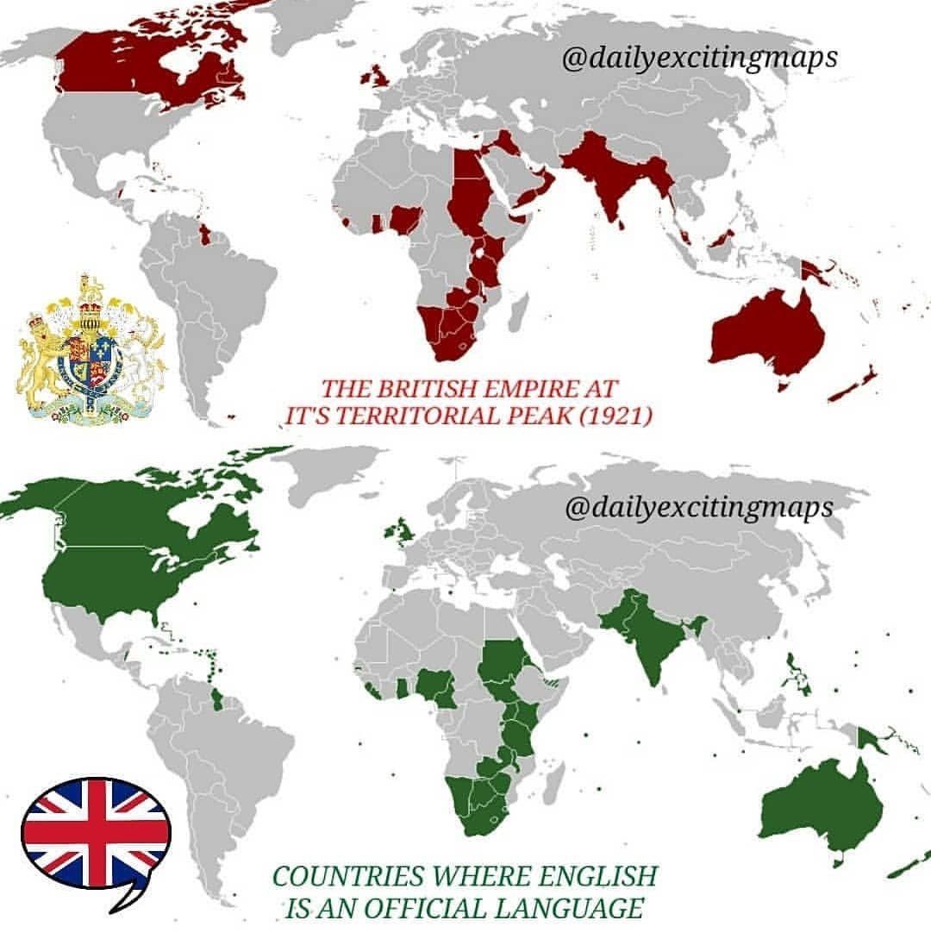

Slide 81
Britská zámořská území (British Overseas Territories)
Co dnes zbylo z Britského impéria? Termín kolonie byl v 70. letech velmi nepopulární, takže britský parlament přijal v roce 1981 British Nationality Act, který zaváděl pro území pod přímou britskou správou termín Britská závislá území (British Dependent Territories). Roku 2002 pak přijal britský parlament British Overseas Territories Act; od té doby se území zůstávající pod přímou správou Británie nazývají Britská zámořská teritoria.
Jedná se o tato území: Anguilla, Bermudy, Turks and Caicos, Britská území v indickém oceánu – Čagoské ostrovy s významnou vojenskou základnou Diego García, Britské panenské ostrovy, Kajmanské ostrovy, Falklandy, Gibraltar, Montserrat, Pitcairn, ostrov svaté Heleny + Ascension a Tristan da Cunha, Jižní Georgie, Jižní Sandwichovy ostrovy a Britské antarktické teritorium; Británie dále spravuje suverénní základny na Kypru Akrotiri a Dhekelia.

Slide 82
Britská zámořská území (British Overseas Territories)

Slide 83
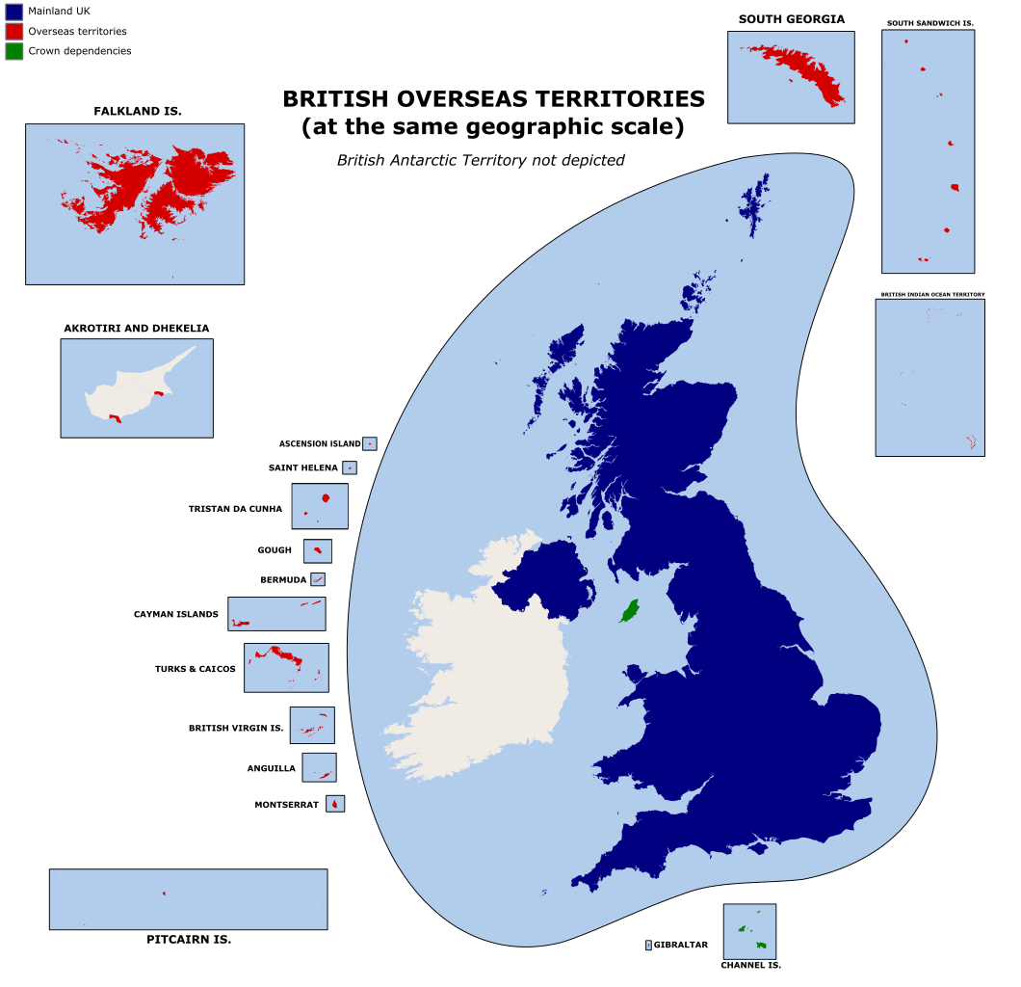

Slide 84
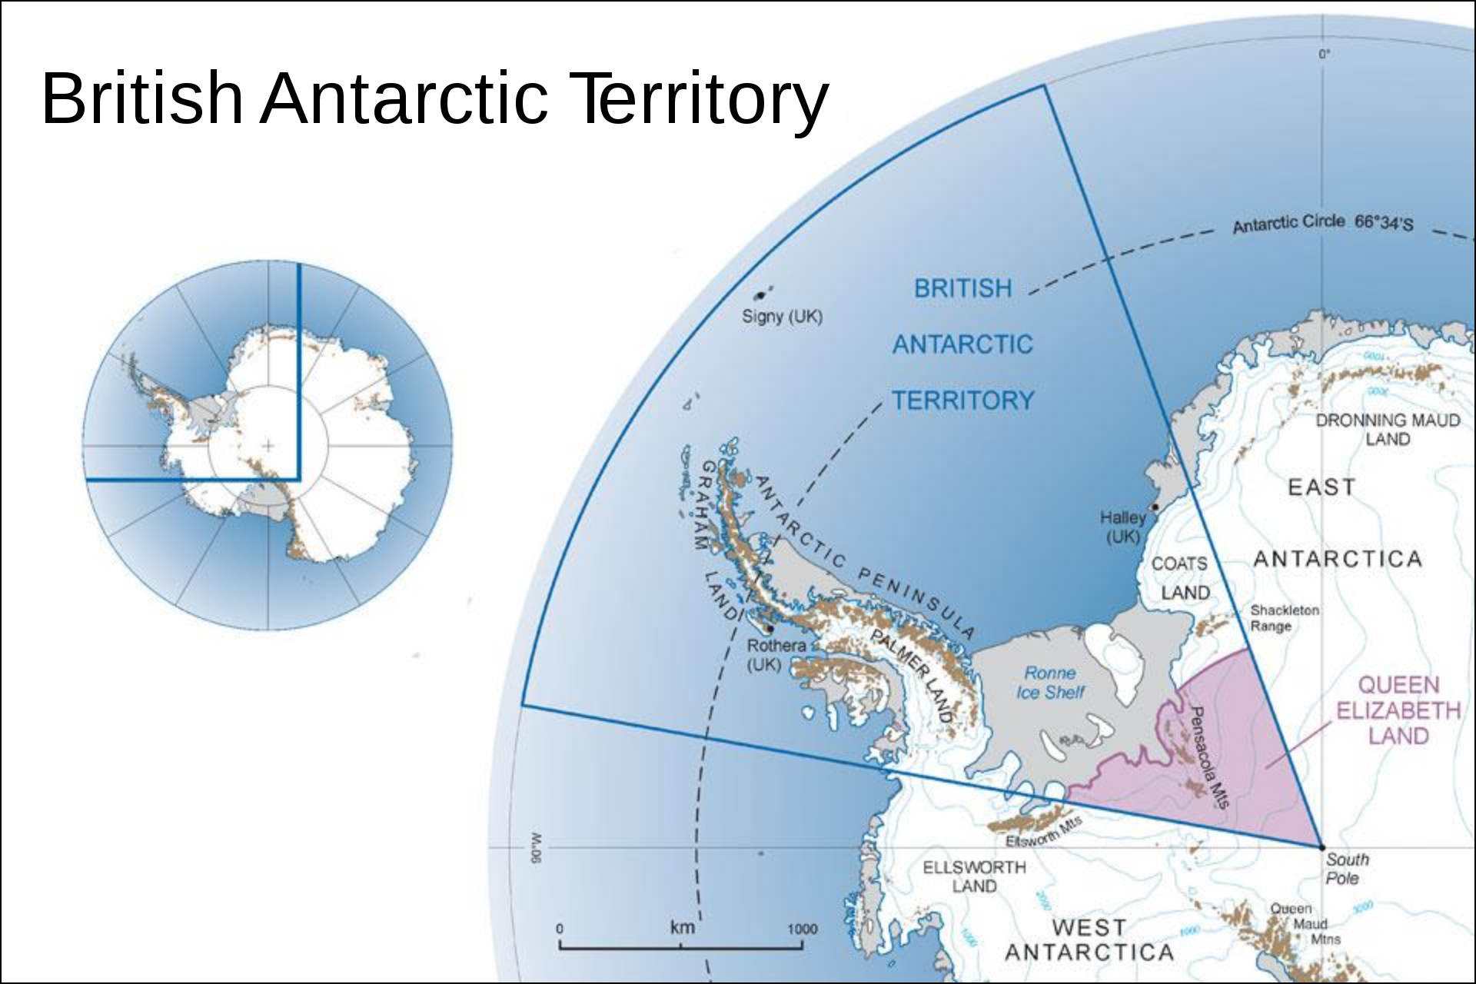

Slide 85
Zámořská Francie (France d'outre-mer)
Také Francie spravuje v současné době zbytky své koloniální říše. Jedná se o území, která spadají pod francouzskou suverenitu, ale přitom neleží v Evropě, tedy v tzv. Metropolitní Francii. Celková rozloha Zámořské Francie činí 111 729 km² a v roce 2010 zde žilo 2 639 681 obyvatel.
Podle vztahu zámořského území k Francouzské republice rozlišujeme několik různých druhů právních statusů zámořských území. Jedná se o:
Zámořské departementy a regiony: zkratka DOM-ROM; tyto oblasti jsou plně integrovanou součástí Francie.
Zámořská společenství: zkratka COM; mají odlišné postavení než DOM-ROM, ale toto postavení je hodně podobné funkci departementu.
Společenství sui generis: je obdobou Zámořských společenství, disponuje však vyšším stupněm autonomie.
Zámořská teritoria: mají speciální postavení, kterým disponují pouze Francouzská jižní a antarktická území.
Soukromé vlastnictví státu: je řízeno přímo hlavou státu, tedy prezidentem. Ten ale může jmenovat svého zástupce, jehož pověří správou tohoto území — jde pouze o Clippertonův ostrov.

Slide 86
Zámořská Francie (France d'outre-mer) v současnosti

Slide 87
